Slide 1
Этот марш не смолкал на перронах
К 100-летию создания марша «Прощание славянки» В.И. Агапкина
Выполнила: Воронова О. А. учитель истории МБОУ Горельская сош филиал в с. Сурава
2012 год

Slide 2
Создатель марша
Знаменитый марш "Прощание славянки" был написан в 1912 году русским военным музыкантом Василием Ивановичем Агапкиным (1884-1964) во время Первой Балканской войны. Марш приобрел огромную популярность, особенно, в годы Первой мировой войны.

Slide 3
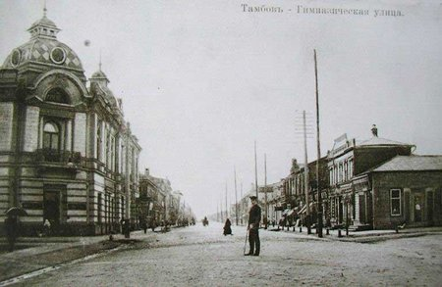
В 1911 г. В.И. Агапкин проходил военную службу в Тамбове в 7-ом запасном кавалерийском полку и там же поступает в Тамбовское музыкальное училище на медно-духовое отделение по классу профессора Ф.М. Кадечева. Успехи молодого музыканта были вскоре оценены по достоинству дирижёром капельмейстером полка В. Миловым, который давал возможность В. Агапкину дирижировать полковым оркестром на балах в Дворянском Собрании Тамбова. Свободное время от службы В. Агапкин полностью посвящает композиторской деятельности.
Служба в Тамбове

Slide 4
Марш тысячелетия
Как справедливо указывают в энциклопедиях, "мелодия марша "Прощание славянки" сочетает в себе живительную веру в будущую победу и осознание горечи неминуемых потерь от грядущих сражений. В названии марша отражено одно из тяжелейших испытаний, которые возлагают все войны на женщин – провожать своих мужчин на войну и верить в их возвращение". Похоже, что сердце славянина, "объятое" этим маршем, не только скорбит, но и действительно поет от восторга, устремляясь за собственные пределы.

Slide 5
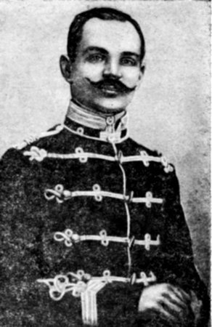
Детство
. Родился композитор в семье крестьянина-батрака. Рано осиротел, вместе с братьями и сестрами нищенствовал. В 10 лет был зачислен учеником в духовой оркестр 308-го Царевского резервного батальона Астраханского пехотного полка. Через пять лет признан лучшим солистом-корнетистом полка – случай редчайший. В 1910 г. Агапкина зачислили штаб-трубачом квартировавшего в Тамбове 7-го запасного кавалерийского полка. В 1911 г. поступил в Тамбовское музыкальное училище на медно-духовое отделение

Slide 6
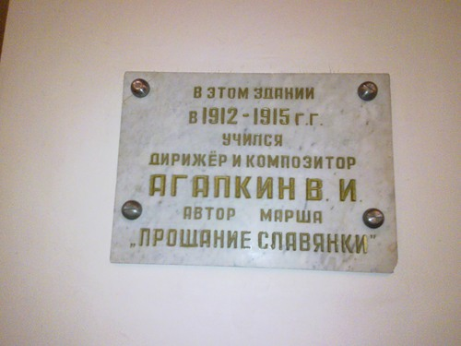
Учеба в музыкальном училище
.
Чтобы поступить в известное в стране Тамбовское музыкальное училище, Василий Агапкин перевелся в Тамбов и 12 января 1910 года был зачислен штаб-трубачом 7-го запасного кавалерийского полка. Осенью 1911 года он был принят на медно-духовое отделение в класс известного в Тамбове композитора, исполнителя и педагога Федора Кадичева. Именно Федор Михайлович привил своему талантливому ученику основы сочинительства крупных форм музыкальных произведений и обучил искусству дирижирования духовым оркестром.

Slide 7
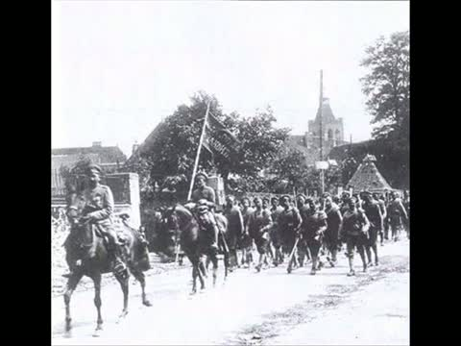
Первая Балканская
В те годы в России внимательно следили за военными действиями, которые вели народы Балкан против турецкого ига. Болгария, Сербия, Черногория и Греция боролись за полное освобождение от пятисотлетней османской тирании. Как патриот и музыкант Василий Агапкин по-своему откликнулся на эти события и в конце 1912 года написал марш, который назвал «Прощание славянки». Автор говорил, что марш посвящен женщинам-славянкам, провожающим своих сыновей, мужей и братьев на священную защиту Родины.

Slide 8
Создание марша
Считается, что Агапкин взял за основу марша мелодию песни времён русско- японской войны, начинавшейся словами: «Ах, зачем нас забрили в солдаты, отправляют на Дальний Восток…» Свои нотные наброски отвез в Симферополь, где жил композитор и военный капельмейстер Яков Богорад. Вместе они сочинили трио и придумали название маршу- «Прощание славянки». Вскоре Богорад напечатал сотню экземпляров нот На обложке первого издания была надпись: «Прощание славянки»- новейший марш к событиям на Балканах.

Slide 9
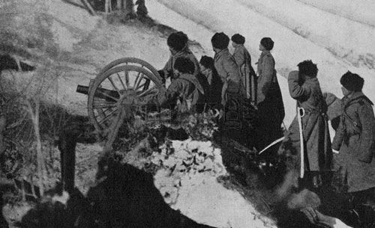
Первое исполнение марша
Посвящается всем славянским женщинам». Впервые публично был исполнен осенью 1912 года в Тамбове на строевом смотре кавалерийского полка, в котором служил автор. А осенью 1914 года его исполняли оркестры Франции, Болгарии, Югославии, Швеции, Норвегии, Румынии, Польши и других стран. В 1915 году вышла первая пластинка. В годы гражданской войны марш был популярен в войсках Колчака и Добровольческой армии и никогда не исполнялся а Красной Армии.

Slide 10
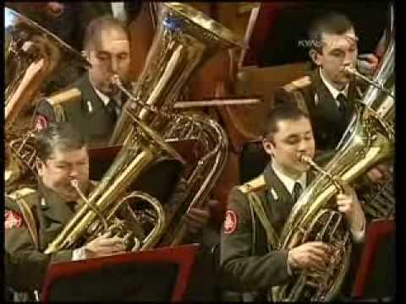
Звучит марш
«Прощание славянки»…
На музыку марша, было написано множество текстов, в том числе известными поэтами. Однако в классическом, традиционном исполнении он звучит без слов. Сама музыка рождает такое море чувств, что слова оказываются лишними. Возможно, именно тот факт, что основой «Прощания славянки» была простая солдатская песня, объясняет, почему за свою 100-летнюю историю марш не потерял своей актуальности.
Notes:
«Прощание славянки»…
На музыку марша, было написано множество текстов, в том числе известными поэтами. Однако в классическом, традиционном исполнении он звучит без слов. Сама музыка рождает такое море чувств, что слова оказываются лишними. Возможно, именно тот факт, что основой «Прощания славянки» была простая солдатская песня, объясняет, почему за свою почти 100-летнюю историю марш не потерял своей актуальности.

Slide 11
Первый текст марша
Первым русским текстом "Прощания славянки", полагаем, следует считать слова А.Мингалева "Встань за Веру, Русская Земля!", в годы Гражданской войны распевавшиеся в рядах Белой гвардии, в частности, в войсках Александра Колчака, что и стало причиной запрета марша в первые советские десятилетия.

Slide 12
Сибирский марш
(1914-1915годы, Гражданская война - Сибирская Народная армия) Вспоили вы нас и вскормили, Сибири родные поля, И мы беззаветно любили Тебя, страна снега и льда. Теперь же грозный час борьбы настал, настал, Коварный враг на нас напал, напал. И каждому, кто Руси — сын, кто Руси — сын, На бой с врагом лишь путь один, один, один... Мы жили мечтою счастливой, Глубоко Тебя полюбив, Благие у нас все порывы, Но кровью Тебя обагрим.

Slide 13
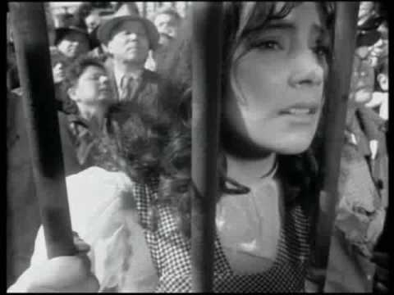
Реабилитация марша
Правда состоит в том, что до 1957 г. марш в СССР был запрещен к исполнению. Вернул его к жизни фильм "Летят журавли", где он звучит в хрестоматийной сцене – проводов добровольцев. После всемирного успеха фильма была выпущена пластинка с записью "Славянки", но широкое распространение марш получил после исполнения его оркестром п/у Александрова на одном из праздничных концертов в 60-х.

Slide 14
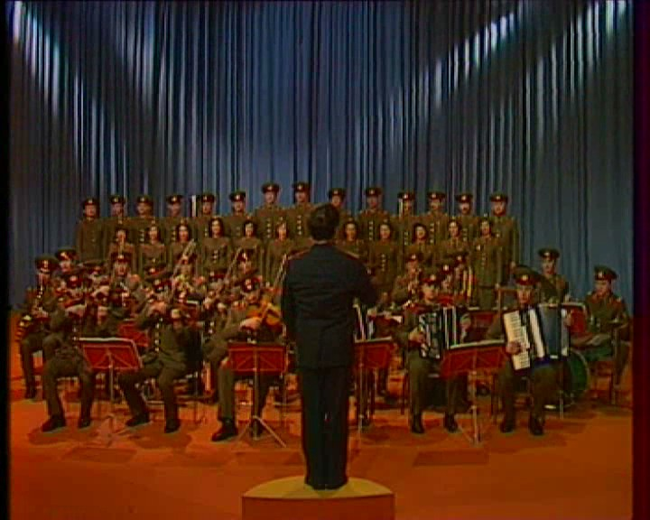
«Прощание славянки» на сл. Федотова
Начиная с конца 60-х годов на музыку марша «Прощание славянки» различными авторами было написано еще несколько вариантов текстов. В программе Ансамбля песни и пляски Советской Армии имени Александрова «Прощание славянки» исполнялся на слова А. Федотова.

Slide 15
Слова А.ФЕДОТОВА
Этот марш не смолкал на перронах, Когда враг заслонял горизонт. С ним отцов наших в дымных вагонах Поезда увозили на фронт. Припев: И если в поход Страна позовёт, За край наш родной Мы все пойдём в священный бой! Он в семнадцатом брал с нами Зимний, В сорок пятом шагал на Берлин. Поднималась с ним в бой вся Россия По дорогам нелёгких годин. Шумят в полях хлеба, Шагает Отчизна моя К высотам счастья, Сквозь все ненастья Дорогой мира и труда.

Slide 16
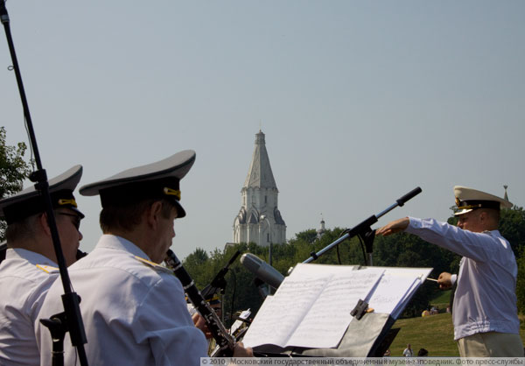
Текст В. Лазарева
В 1984 году слова на музыку марша написал Владимир Лазарев - поэт, прозаик, публицист, историк культуры, автор текстов нескольких десятков советских песен. По словам Лазарева, он решил написать собственный текст таким, каким его могли бы написать в 1912 году, в атмосфере российского общества того времени.

Slide 17
Слова Владимира Лазарева
Наступает минута прощания, Ты глядишь мне тревожно в глаза, И ловлю я родное дыхание, А вдали уже дышит гроза. Дрогнул воздух туманный и синий, И тревога коснулась висков, И зовет нас на подвиг Россия, Веет ветром от шага полков. Прощай, отчий край, Ты нас вспоминай, Прощай, милый взгляд, Прости-прощай, прости-прощай...

Slide 18
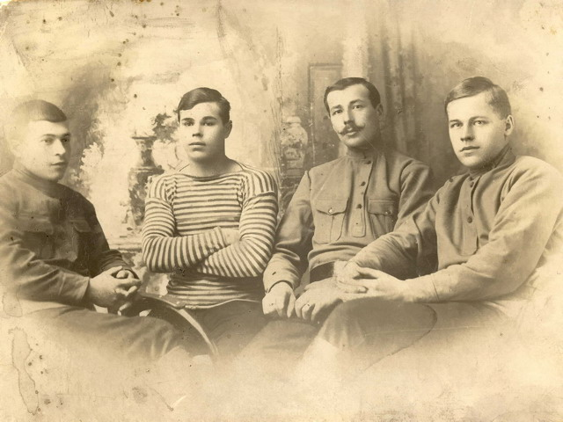
В Тамбове
В Тамбове Агапкин прожил более двадцати лет.
В Гражданскую войну Василий Агапкин — капельмейстер духового оркестра Первого красного гусарского батальона. Заметным событием для Василия Ивановича, вернувшегося в Тамбов, стало образование оркестра батальона ГПУ. В 1922 году Агапкина с его оркестром вызывают в Москву.
Почти двадцать лет он руководит оркестрами в столичных военных частях, военных учебных заведениях. Оркестр, созданный им, выступал в 1930-е годы в саду Эрмитажа.

Slide 19
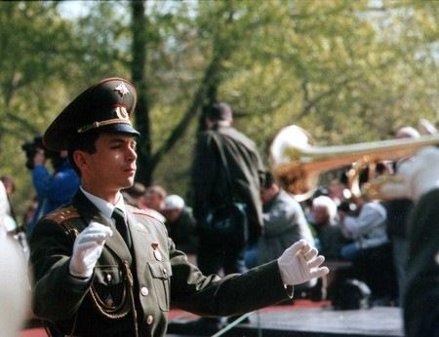
Марш на все времена
Марш «Прощание славянки» написанный в 1912 году нисколько не потерял своей популярности за прошедшие годы, по существу является национальным маршем, символизирующим проводы на войну, военную службу или дальнее путешествие. За рубежом является одной из самых узнаваемых музыкальных эмблем Российской империи, Советского Союза и Российской Федерации.
Является гимном Тамбовской области.

Slide 20
Музыка В.Агапкина Слова А.Митрофанова
ГИМН ТАМБОВСКОЙ ОБЛАСТИ На просторах бескрайних и синих, Где березы любуются Цной, В самом сердце великой России Ты раскинулся край наш родной. Полыхали зловеще зарницы, Но в историю грозных веков Ты вписал своей славы страницы, Честь, свободу, храня от оков. Припев: Тамбовский наш край, В веках процветай! Ты славен людьми, Храни, Господь, тебя, храни! И пусть летят года, Ты с нами, наш край, навсегда. Здесь родились мы, И с этим краем У нас на всех одна судьба.

Slide 21
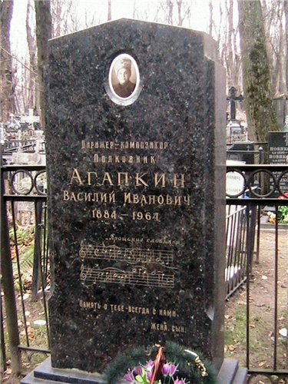
Последние годы жизни
В.И. Агапкин скончался 29 октября 1964 г. в возрасте 80 лет. Он похоронен в Москве на Ваганьковском кладбище, и на памятнике-стеле высечены ноты – первые такты марша «Прощание славянки»…

